Slide 1
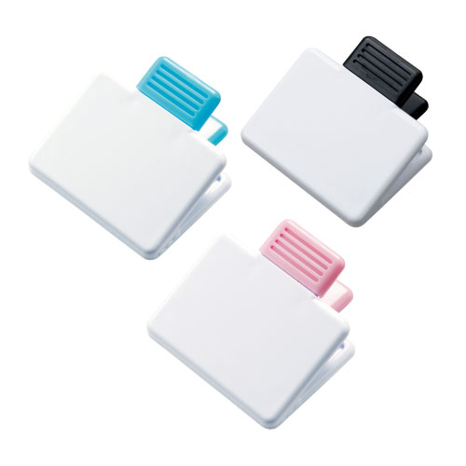
【提案書】
マグネット付クリップ
特徴
冷蔵庫やホワイトボードにレシピや連絡先や書類などを貼りたい場合にとっても便利なマグネットクリップ。カラーバリエーションはブラック、ピンク、ブルーの3色展開。是非ご活用ください。
納期
納期スペース
仕様
素 材 ： PS・磁石
サイズ ： 69×69×34mm
包 装 ： 台紙付ポリ入 台紙サイズ/70×70mm
お見積
お見積りスペース

Slide 2
【提案書】
紙筒色鉛筆12P
特徴
12本の色えんぴつは懐かしさと素朴さを感じさせる木の素材。またケースである筒も紙素材で優しさを感じさせてくれると同時に、ペンスタンドとしても利用可能。ノベルティ用などにもおすすめ。
納期
納期スペース
仕様
素材：木（ポプラ）・紙
サイズ：7×7×88mm
包装：ポリ入
お見積
お見積りスペース

Slide 3
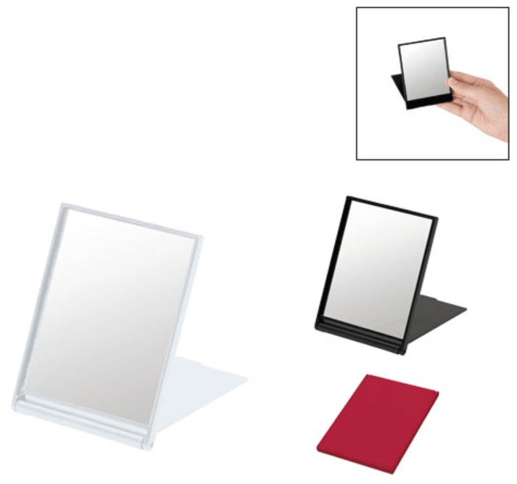
【提案書】
マットスクエアミラー(S)
特徴
マットな質感がクールで大人な印象を与えてくれるSサイズのスクエアミラーです。名入れするオリジナルデザインはフルカラー対応ですので、グッズ用やノベルティ用におすすめです。
納期
納期スペース
仕様
素 材：PS､ガラス 他
サイズ：70×94×6mm（包装形態：PP袋 ）
備 考：レッド・マットブラック・ピュアホワイト
お見積
お見積りスペース

Slide 4
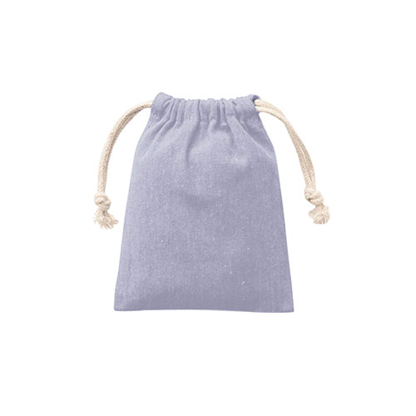
【提案書】
シャンブリック巾着(SS)
特徴
地球環境に優しいリサイクルコットンを使用した、上品でオシャレな霜降り調生地が特徴のSSサイズ巾着です。オリジナルの名入れプリントも可能なため、ギフトラッピング用などにおすすめ。
納期
納期スペース
仕様
素材：コットン、ポリエステル
サイズ：約100×130（mm）
お見積
お見積りスペース

Slide 5
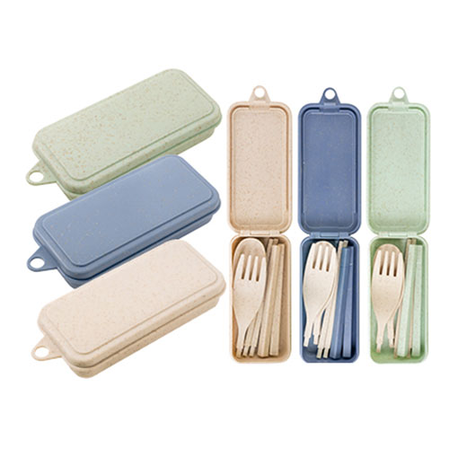
【提案書】
バンブーコンパクトカトラリー
特徴
地球に優しい竹繊維とプラスチック混合素材のカトラリーセット。持ち運び用のコンパクトサイズながら、持ち手部分と先端パーツの交換で、箸・スプーン・フォークとして使える優れものです。
商品写真
納期
納期スペース
仕様
サイズ：ケース：125×54×25mm、箸：全長187mm(組立時)、スプーン＆フォーク：全長175mm(組立時)※箸とスプーン&フォークの持ち手は共通のため同時に使用できません。
重 量：約40g
お見積
お見積りスペース

Slide 6
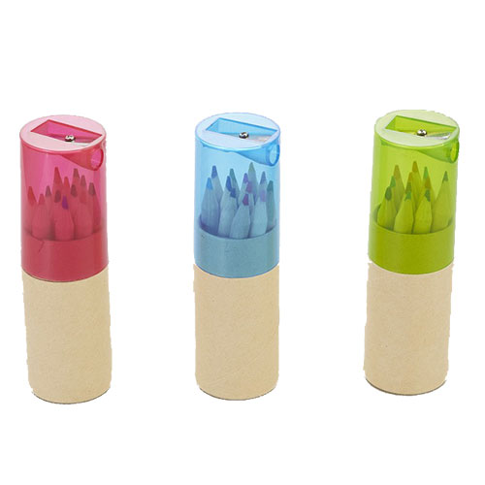
【提案書】
色えんぴつ 12pcs シャープナー付き
特徴
12色セットで持ち歩きに便利なコンパクトサイズの色えんぴつです。専用ケースの蓋部分がシャープナーになっている点も便利で高ポイント！お子様向けイベントの特典や景品用にもおすすめ。
商品写
納期
納期スペース
仕様
プリント色数：1色
素材：木、クラフト紙、スチール、PU
サイズ：Φ34×113mm
包装：化粧箱
生産国：中国
お見積
お見積りスペース

Slide 7
【提案書】
再生不織布A4スクエアトート
特徴
スクエア型でかっちりとした印象を与えるジェンダーレスで使用できるA4トートです。地球環境に優しい再生不織布を使用しており、SDgsにも貢献できるおすすめアイテムです。
商品写真
納期
納期スペース
仕様
素 材:不織布(PP)
サイズ：本体/約280×350×70(mm)・持ち手/約25×370(mm)
容 量 : 約6L
備 考 : エコマーク認定商品 【エコマーク認定第21101005号】
お見積
お見積りスペース

Slide 8
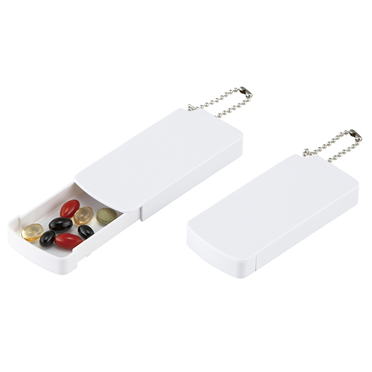
【提案書】
スライド式ピルケース
特徴
持ち運びに便利なポケットサイズな上、スライド式で便利なピルケースです。シンプルな形状のためオリジナル名入れがよく映えて訴求効果も抜群！ノベルティグッズ用などとして人気です。
納期
納期スペース
仕様
素材：ABS樹脂
サイズ：90×40×12mm
包装：ポリ袋入
生産国：日本
お見積
お見積りスペース

Slide 9
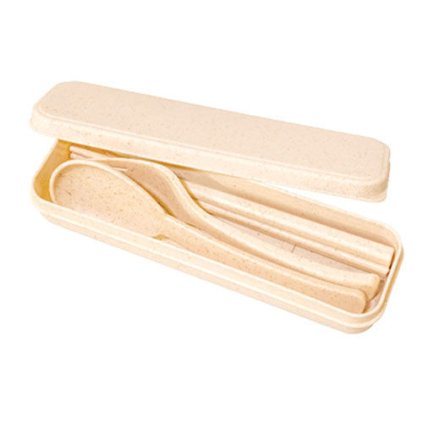
【提案書】
バンブーエコカトラリーセット
竹繊維とプラスチックを混合して作られた携帯カトラリーセット。繰り返し使うことで使い捨てを減らし、更にプラスチックの使用量も削減する環境に優しいアイテムです。竹は成長が早く豊富な資源供給が可能なため環境保護に貢献します。
特徴
納期
納期スペース
仕様
素 材 ： PP、竹繊維
サイズ ： ケース：W176×D56×H30mm、箸：全長165mm、スプーン：全 長157mm、フォーク：全長150mm
重 量 ： 約75g
包 装 ： 透明袋
お見積
お見積りスペース

Slide 10
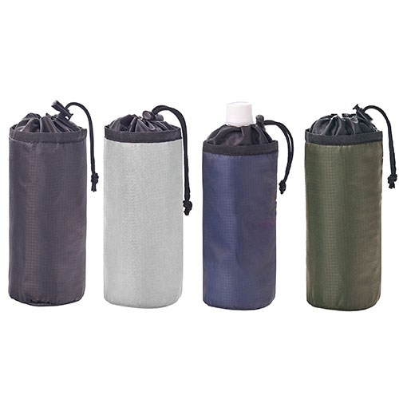
【提案書】
テントクロス保冷温ボトルホルダー
特徴
耐久性と撥水性に優れたテントクロス生地を使用したボトルホルダー。保冷保温効果にも優れており、さらに長さ調整可能なストラップ付きで肩から下げることもできるため非常に便利です。
納期
納期スペース
仕様
カラー展開：全4色
素材：ポリエステル他
サイズ：縦80×横80×高220(ｍｍ)
包装：台紙、PP袋入
備考：400個以上元払いサービス
お見積
お見積りスペース

Slide 11
【提案書】
ポータブルエコバッグ
特徴
コンパクトに折りたたんで気軽に持ち歩けるスッキリシンプルなデザインのエコバッグです。ネイビー、グレー、オリーブの3色ラインナップから自由にお選びいただけます。是非ご活用ください。
納期
納期スペース
仕様
素 材：ポリエステル
サイズ：約W415×H385mm(ハンドル含まず)（包装形態：透明袋）
重 量：約24g
備 考：ネイビー・グレー・オリーブ
お見積
お見積りスペース

Slide 12
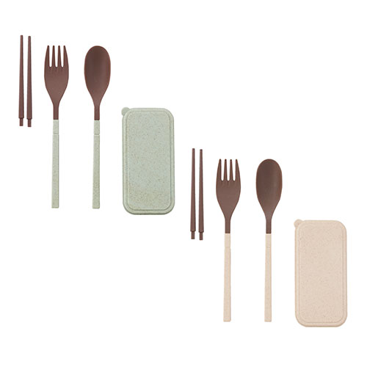
【提案書】
スフィア・バンブーファイバーカトラリー3点セット
特徴
耐久性に優れて軽量なバンブー素材を使用した、使い勝手が良くてエコなカトラリー3点セット。コンパクト設計で携帯にも便利な上、オリジナルデザインの名入れプリントも格安で承ります。
商品写真
納期
納期スペース
仕様
素 材:ポリプロピレン(バンブーファイバー配合)
サイズ：ケース:113×55×23mm フォーク(使用時):全長175mm スプーン(使用時):全長175mm 箸(使用時):全長183mm 箱サイズ25×115×58mm
包 装 : 化粧箱入
備 考 : セット内容:ケース、フォーク、スプーン、箸 ※天然素材配合の為、色味・表面の風合いなどに若干の個体差が生じます。
お見積
お見積りスペース

Slide 13
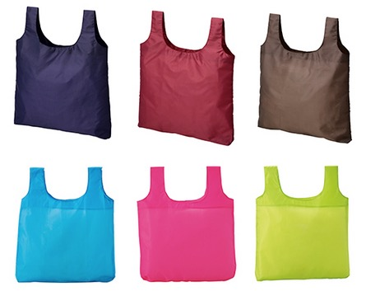
【提案書】
ポケットエコバッグ
特徴
ポケットサイズにコンパクトに折りたためますので持ち運びも大変便利なエコバッグです。ポップなカラーバリエーションは見た目にも可愛らしいのでノベルティグッズとしておすすめです。
納期
納期スペース
仕様
素 材：ポリエステル
サイズ：バッグサイズ：約440×380mm（持ち手含まず)
ケースサイズ：約73×120mm（フック含まず）
（包装形態：透明袋）
重 量：約30g
備 考：ブルー・グリーン・ピンク
お見積
お見積りスペース

Slide 14
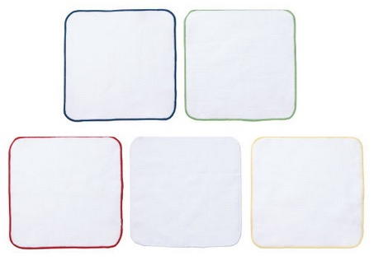
【提案書】
今治製プリント用タオルハンカチ
特徴
今治製プリント用タオルハンカチは日本有数のタオル生産地である愛媛県今治で作られたものです。プリントがより映えるように、表面にシャーリング加工を施しています。今治製タグ付きです。
納期
納期スペース
仕様
素 材：綿100%
サイズ：約200×200mm（包装形態：透明袋）
重 量：約14g
備 考：レッド・ネイビー・イエロー・ホワイト・グリーン
今治製タグ付き（今治ブランドタグは付きません)
お見積
お見積りスペース

Slide 15
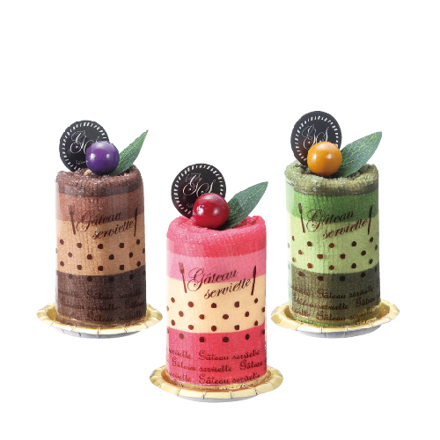
【提案書】
ムースケーキタオル
特徴
タオルのボーダー柄を活かしたムースケーキ風パッケージがとっても可愛く、大切な方へ贈るプレゼント用にも最適なアイテムです。またイベント等の特典用や景品用にもおすすめです。
納期
納期スペース
仕様
カラー展開 ： グリーン･ピンク･ブラウン 3色取混ぜ
素 材 ： ポリエステル
サイズ ： 250×250mm(セット時/φ64×80mm)
包 装 ： デザイン袋
生産国 ： 中国
お見積
お見積りスペース

Slide 16
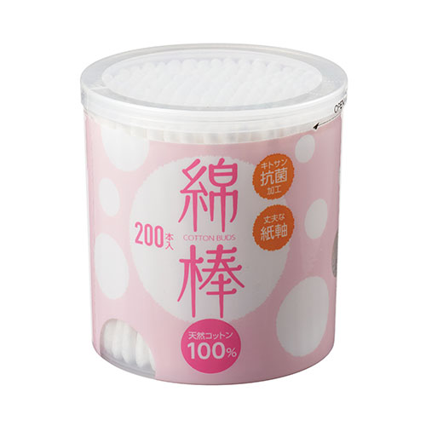
【提案書】
天然コットン100%綿棒200本入
特徴
天然コットンを100％使った肌に優しい綿棒の200本入りです。抗菌剤であるキトサンが雑菌の繁殖をしっかり抑えて衛生的にご利用いただけます。販促イベントのノベルティ用にもおすすめ！
商品写
納期
納期スペース
仕様
素材：綿・紙
サイズ：φ78×82mm
包装：シュリンク包装
生産国：中国
備考：内容量/200本
お見積
お見積りスペース

Slide 17
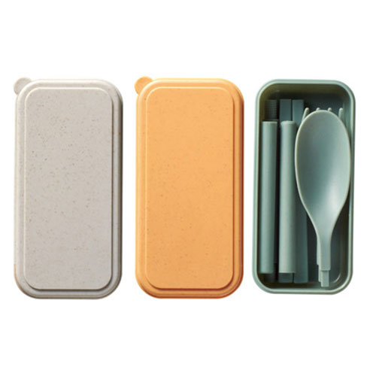
【提案書】
リル バンブー配合カトラリー3点セット
特徴
成長が早い竹を原料したバンブーファイバーを配合した、地球環境に優しくSDGsに貢献できるカトラリーセットです。組み立て式のためコンパクトで持ち歩きやすい点も好ポイント！
商品写
納期
納期スペース
仕様
素材：PP・竹繊維
サイズ：ケース/23×55×112mm、ストロー/全長:226mm、スプーン・フォーク/全長:174mm
包装：包装袋
生産国：中国
お見積
お見積りスペース

Slide 18
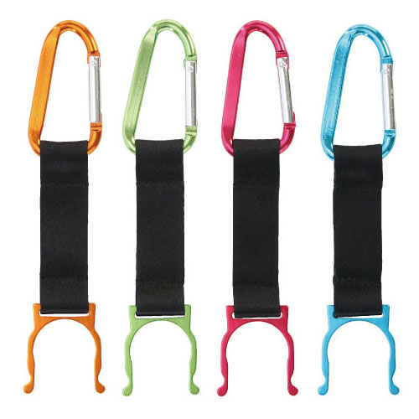
【提案書】
カラビナボトルホルダー
特徴
カラビナでベルトループなどに取り付けられるため、両手を使うことができるペットボトル用ホルダーです。名入れプリントも可能ですので、オリジナルグッズ用としてもおすすめ。
納期
納期スペース
仕様
カラー展開 ： 色指定不可
素 材 ： アルミ・ポリエステル
サイズ ： 155×30×7mm
包 装 ： ポリ袋入
お見積
お見積りスペース

Slide 19
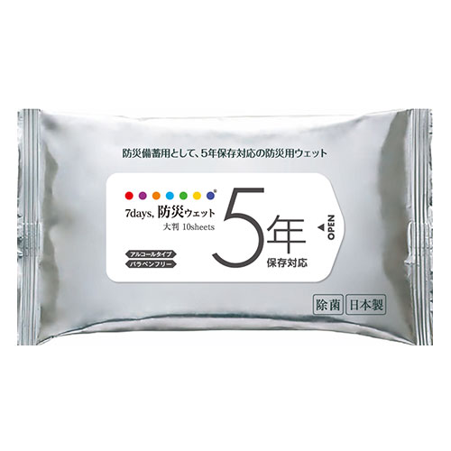
【提案書】
7days,防災ウェット 5年保存対応 大判 10枚
特徴
いざという時に役立つ！アルコール配合で、５年間保存対応！防災備蓄用として長持ちするアルコールタイプの防災用ウェットティッシュです。大判タイプなので様々な用途で活用できます。※プリントを行う場合、最小ロットは1000個からになります。システムの問題で上記の表記が「名入れ有り 100 ／ 無地 1000」となっていますが、「無地 100 ／ 名入れ有り 1000」が正しい内容になります。
※こちらの商品は、最小ロット数単位（倍数）のみの承りになります。名入れを行う場合の最小ロットは、1000個以上からお受けいたします。
納期
納期スペース
仕様
素材：水、エタノール、プロピレングリコール、ベンザルコニウムクロリド、ブチルカルバミン酸ヨウ化プロピニル、安定化二酸化塩素
サイズ：本体：約 W200×H125mm、原紙：約 W200×H300mm
生産国：日本
お見積
お見積りスペース

Slide 20
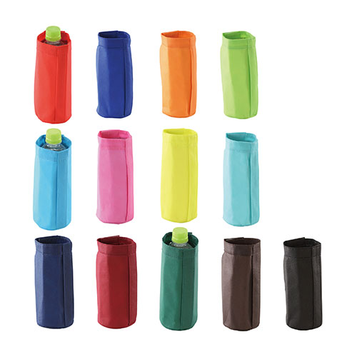
【提案書】
コレット 保冷温ボトルホルダー
特徴
内側のアルミ蒸着フィルムで、保冷温効果の高いシンプルなボトルホルダーです。全13色のカラーバリエーションから自由に選択できる上、名入れプリントも可能。是非ご活用ください。
納期
納期スペース
仕様
素 材 ： 不織布・アルミ蒸着フィルム
サイズ ： φ80×185mm
包 装 ： ポリ袋入
お見積
お見積りスペース

Slide 21
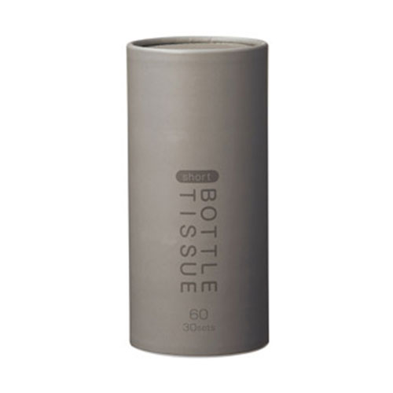
【提案書】
トイロ ショートボトルティッシュ
特徴
車のドリンクホルダーなどにも使えるサイズ感で、見た目もおしゃれで可愛らしいショートボトルティッシュです。ポップなデザインでイベントのノベルティ用としても人気があります。
商品写
納期
納期スペース
仕様
カラー展開：イエロー・イエローグリーン・オレンジ・グリーン・ブラウン・ブラック・ブルー・ライトブルー・レッド・ワインレッド 10色取混ぜ
素材：紙・PP・PE
サイズ：φ68×147mm
包装：無包装
お見積
お見積りスペース

Slide 22
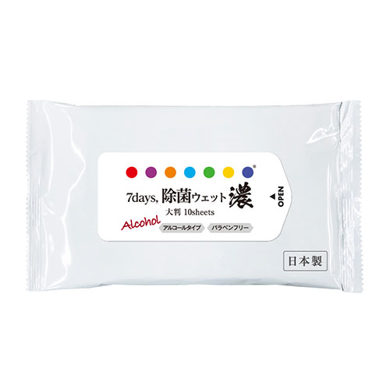
【提案書】
7days,除菌ウェット 濃アルコール配合 大判 10枚
特徴
アルコール濃度を30%以上に上げることで、除菌効果がパワーアップしたウェットティッシュ。大判なのでテーブルや家具もしっかり拭けます。年間を通してイベント等のノベルティに重宝します。※プリントを行う場合、最小ロットは1000個からになります。システムの問題で上記の表記が「名入れ有り 100 ／ 無地 1000」となっていますが、「無地 100 ／ 名入れ有り 1000」が正しい内容になります。
※こちらの商品は、最小ロット数単位（倍数）のみの承りになります。名入れを行う場合の最小ロットは、1000個以上からお受けいたします。
商品写
納期
納期スペース
仕様
素材：水、エタノール、プロピレングリコール、塩化ベンザルコニウム
サイズ：本体：約 W210×D125×H15mm、原紙：約 W300×H200mm
生産国：日本
お見積
お見積りスペース

Slide 23
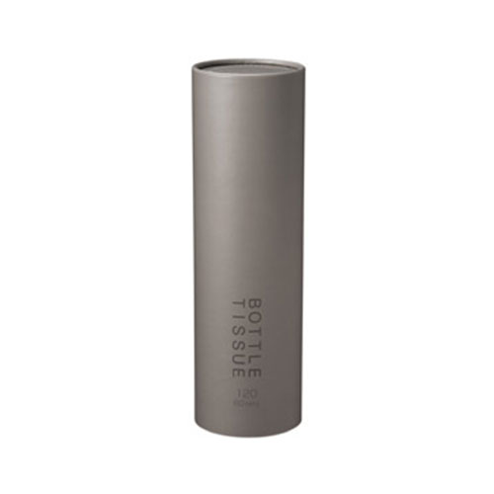
【提案書】
トイロボトルティッシュ
特徴
車のドリンクホルダーにぴったり収まるサイズ感で非常に役立つボトル型のティッシュです。もちろん、スリムでスタイリッシュなデザインはオフィスや家庭などでも合います。
納期
納期スペース
仕様
カラー展開：イエロー・イエローグリーン・オレンジ・グリーン・ブラウン・ブラック・ブルー・ライトブルー・レッド・ワインレッド 10色取混ぜ
素材：紙・PP・PE
サイズ：φ68×225mm
包装：無包装
お見積
お見積りスペース

Slide 24
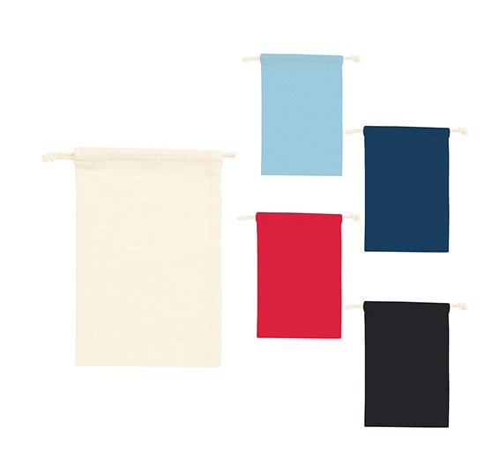
【提案書】
コットン巾着(M)
特徴
ナチュラルなコットン素材を使用した巾着、Mサイズです。フルカラーのオリジナルデザインも対応できますので、是非オリジナルグッズ等にご活用ください。カラー展開は豊富な全5色。
納期
納期スペース
仕様
素 材：コットン 他
サイズ：約175×260mm
備 考：レッド・ネイビー・ナチュラル・ブラック・ライトブルー
お見積
お見積りスペース

Slide 25
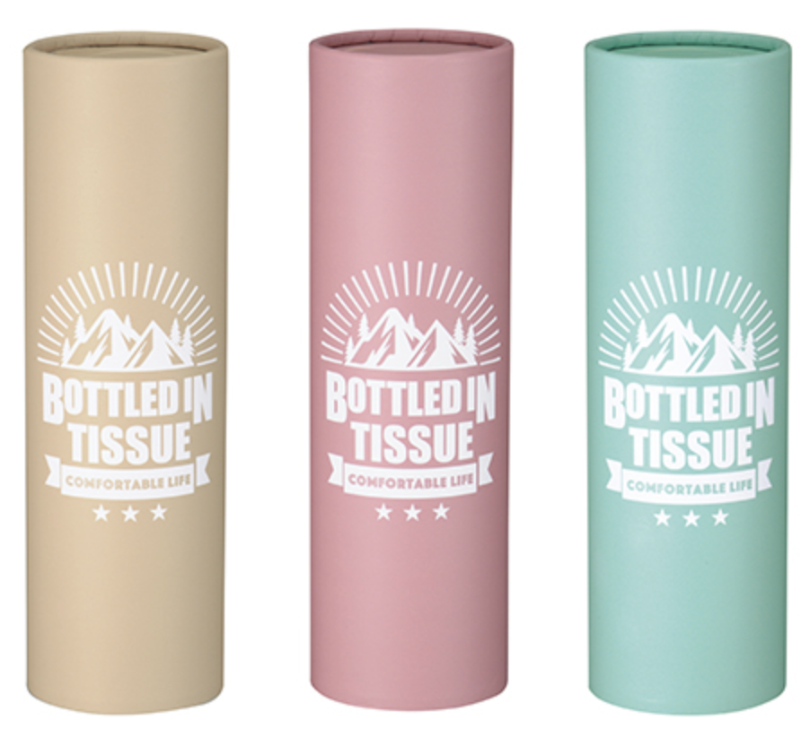
【提案書】
ボトルティッシュ60W
特徴
ボックスティッシュの中身をそのまま詰め替えられるボトル型ティッシュケースです。車のドリンクホルダーなどにもすっと入れられて使用できるのでとっても便利。是非ご活用ください。
納期
納期スペース
仕様
素 材：本体/紙 底蓋/ポリプロピレン
サイズ：直径約6.8cm 高さ約22.5cm（包装形態：ポリ袋入り）
重 量：102g
カラー展開：3色取混
お見積
お見積りスペース

Slide 26
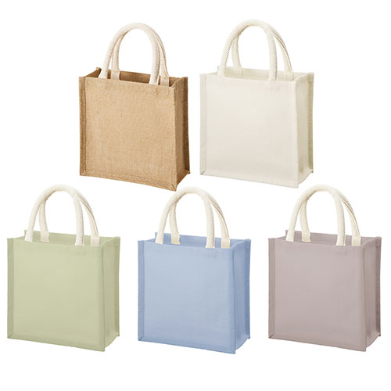
【提案書】
ジュートスクエアトート(S)
特徴
自然でざっくりとした雰囲気を醸し出すジュートと呼ばれる麻素材を使用したスクエアタイプのSサイズトートです。オリジナル名入れも可能なため、ノベルティグッズ等としてもとても人気です。
納期
納期スペース
仕様
素 材：植物繊維(ジュート) 他
サイズ：本体/約220×220×110mm、持ち手/約20×320mm
容 量：約5L
備 考：ナチュラルベージュ・ナチュラルホワイト
お見積
お見積りスペース

Slide 27
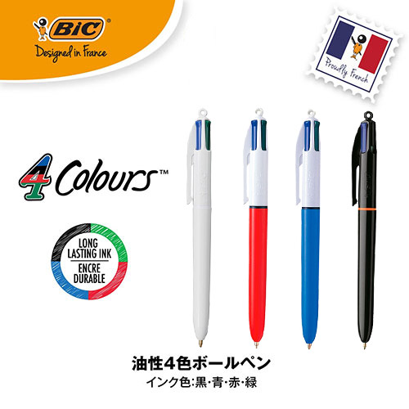
【提案書】
4色ボールペン
特徴
1970年代からのロングセラー商品でMade inフランスの元祖多色ボールペンです。インクは定番カラーの赤黒緑青の４色。上部のリングにネックストラップを付けて使用も可能です。
納期
納期スペース
仕様
カラー展開：全4色
素材：ABS樹脂
サイズ：最大径φ16mm 全長145mm
重量：12g
機能：ノック式多色ペン・黒/赤/青/緑1.0?
お見積
お見積りスペース

Slide 28
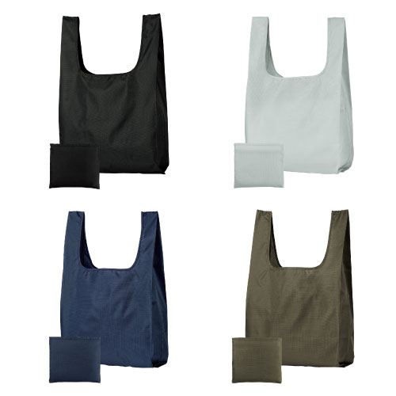
【提案書】
テントクロス 折りたたみトート
特徴
耐久性に優れたテント生地を使用した、シンプルな見た目がお洒落なトートです。内ポケットにコンパクトに畳んで収納が可能なため携帯性も抜群。オリジナル名入れも可能な商品です。
納期
納期スペース
仕様
素 材 ： ポリエステル
サイズ ： 縦620×横380×奥行2mm
包 装 ： 台紙、PP袋入
お見積
お見積りスペース

Slide 29
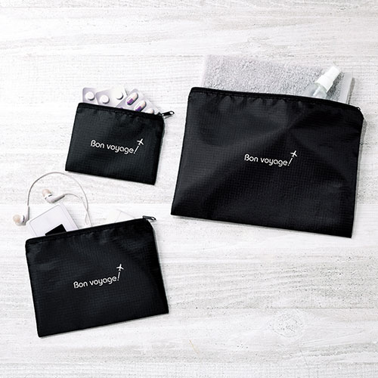


【提案書】
便利な仕分けポーチ3サイズセット(撥水加工)
特徴
用途に合わせて使い分けができる、S・M・Lの3サイズセットのポーチです。非常にシンプルなブラック一色ですが、オリジナルの名入れプリントが良く映えて、販促用などにはおすすめです。
納期
納期スペース
仕様
素材：ポリエステル(撥水加工)
サイズ：L:約190×270mm M:約135×190mm S:約100×135mm
包装：ポリ袋入
お見積
お見積りスペース

Slide 30
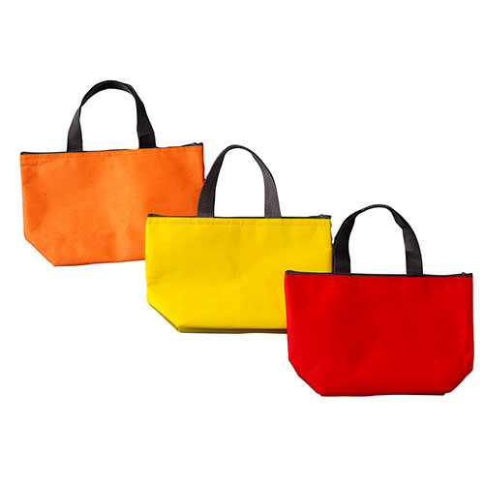
【提案書】
RPET保冷温バッグ
特徴
350mlサイズの缶が6本入る手頃なサイズ感で使い勝手の良い保冷温バッグです。RPET素材で作られているため地球環境にも優しく、イベント等でのノベルティ用にもおすすめです。
納期
納期スペース
仕様
カラー展開：オレンジ・イエロー・レッド
素材：RPET、アルミ
サイズ：95Ｘ280Ｘ180mm
重量：33g
包装：OPP袋入り
お見積
お見積りスペース

Slide 31
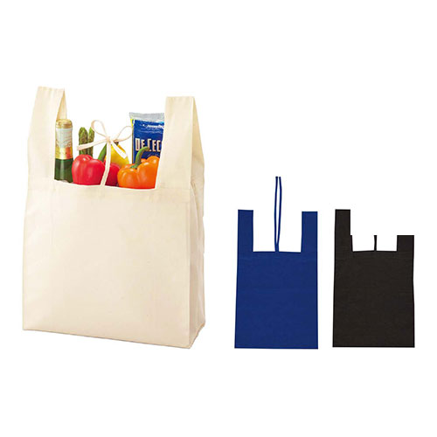
【提案書】
コットンバッグ レジ袋型
特徴
レジ袋タイプでコンパクトに畳める。天然素材・綿100%の手提げ袋を染色で鮮やかに染め上げました。肌触り良く丈夫なので、スーパーの買出し用エコバッグとしてとても重宝します。
納期
納期スペース
仕様
カラー展開：ナチュラル・ネイビー・ブラック
素材：本体／帆布コットン（薄手 当社比）100％
サイズ：Ｗ30cm×Ｈ35cm（本体）×Ｄ11cm
備考：※無漂白コットンですので、生地表面に黒いブツブツが見えますが、これは自然素材の生地の特徴です。 ※摩擦や水濡れにより色落ちすることがあります。取り扱いにはご注意ください。 ※縫製品ですので、上記サイズと多少異なりますのでご了承ください。
お見積
お見積りスペース

Slide 32
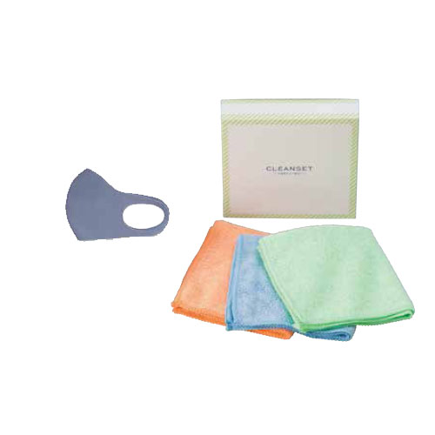
【提案書】
クリーンセットF
特徴
贈答品や賞品をはじめ、多用途で活用できるお掃除用ギフトセット。用途別に色分けして使えるマイクロファイバークロス・速乾ecoマスクの2アイテムをおしゃれな化粧箱に収納しました。
納期
納期スペース
仕様
包装：化粧箱入り,155×160×35mm
備考：※受注後のセット組み
お見積
お見積りスペース

